Slide 1
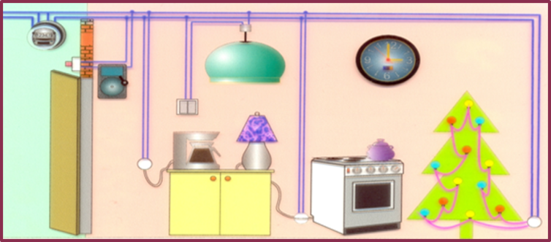
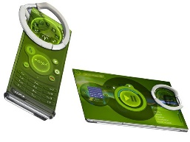
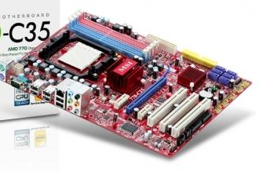

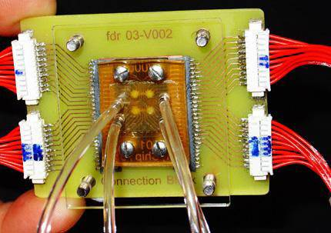
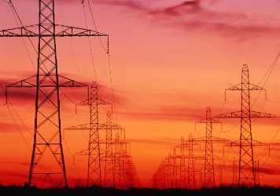
Электрическая
цепь
и её составные части
ГОУ « Горловская СШИ №16»
учитель физики
Донцов Анатолий Петрович
2020 г.

Slide 2




Цель урока:
Повторить основные части электрической цепи;
объяснить назначение каждой части цепи;
вспомнить условные обозначения приборов;
формировать навыки и умения составлять схемы простейших электрических цепей;
План урока
Практическая работа
Физический диктант
Повторение

Slide 3
Повторение
1. Какое явление называют электрическим током?
2. Каковы условия возникновения электрического тока?
3. Возникнет ли электрический ток в резиновом шнуре, подсоединенном к источнику тока?
4. А в мотке проволоки, который лежит на столе?
5. Для какой цели нужно получать электрический ток?

Slide 4
Электрическая
цепь
Источник
тока
Соедини-
тельные
провода
Ключ
Потреби-
тель
1) гальванический элемент
2) батарея;
3) аккумулятор;
4) электрофорная машина;
5) термоэлемент;
6) фотоэлемент;
7) генераторы.
1) Лампы,
2) пылесосы,
3) Звонки
4)компьютеры ,
5)утюги,
6)холодильники
1)выключатели
2)кнопки,
3)рубильники

Slide 5
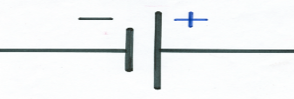











Условные обозначения на схемах:
Гальванический элемент или аккумулятор
Батарея элементов или аккумуляторов
Соединение проводов
Пересечение проводов без соединения
Зажимы для подключения прибора
Ключ
Электрическая лампа
Электрический звонок
Резистор
Нагревательный элемент
Плавкий предохранитель
Гальванометр

Slide 6
Изобразите схематически элементы электрической цепи:
Физический диктант
ключ;
источник тока;
реостат;
лампочка;
резистор;
электрический звонок;
амперметр;
нагревательный элемент;
соединение проводников;
вольтметр.

Slide 7
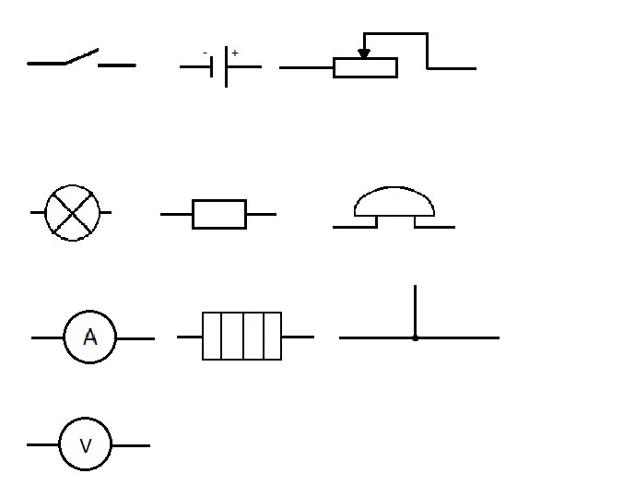
Правильные ответы задания физического диктанта

Slide 8
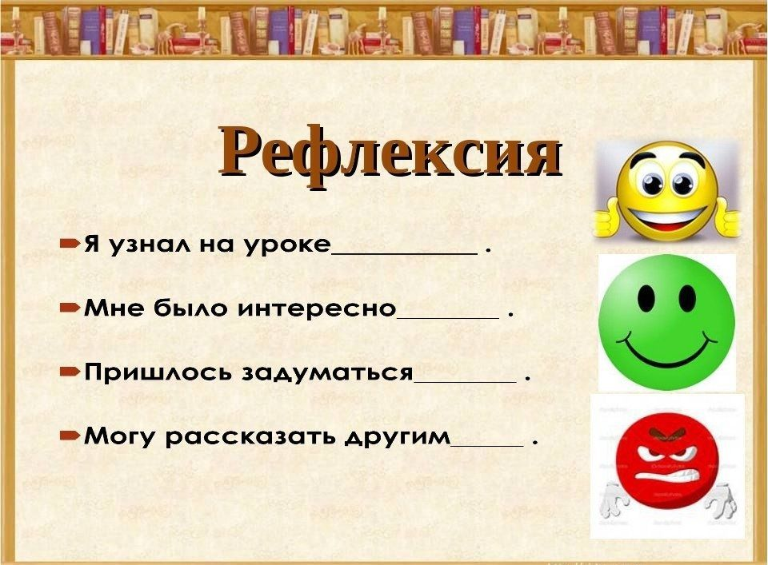

Slide 9
Выскажите одним предложением, выбирая начало фразы:
Сегодня я узнал(а)…
Было интересно…
Было трудно…
Я выполнял(а) задания…
Я понял(а), что…
Теперь я могу…
Я приобрёл(а)…
Я научился(научилась)…
У меня получилось…
Я смог(смогла)…
Я попробую…
Меня удивило…
Мне захотелось…

